Slide 1



Niveau
Mathématiques
Niveau
2AC
Période de remédiation
Parcours
2
Domaine
Fractions
Séance 02
Réduire au même dénominateur.

Slide 2









Banque des icones utilisées dans les slides
Slide réservé à l’enseignant
Consignes et explications données aux élèves (à dire à haute voix)
L’élève prête l’attention à l’enseignant
L’élève lève la main avant de répondre
L’élève utilise l’ardoise pour répondre
L’élève recopie la correction sur le livret
Pratique autonome
Pratique guidée en binôme

Slide 3

Repérage dans la semaine
Séance 1
Représenter des fractions sur une droite numérique
Séance 2
Réduire au même dénominateur deux fractions
Séance 3
Additions et des soustractions des fractions
Séance 4
Comparer deux fractions de dénominateurs différents

Slide 4

Structure de la séance
1
Ouverture de la séance
14 min
2
Mini-Modelage
13 min
3
Pratique en binôme
5 min
4
Pratique autonome
15 min
5
Défi : Travail individuel
5 min
6
Clôture
3 min

Slide 5






Matériel nécessaire
Livret de l’élève
Autre matériel

Slide 6
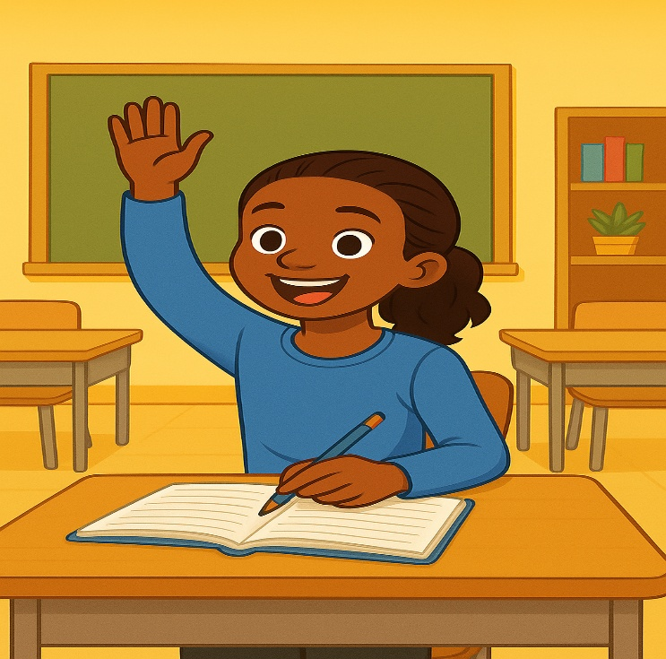

Une banque des bons et mauvais comportements
Bons comportements
Mauvais comportements
Je fais
mes
devoirs
Je ne fais
pas mes
devoirs

Slide 7

Contrôler les cahiers
et corriger l'exercice maison
6 min

Slide 8
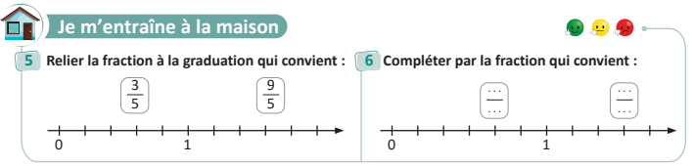
On commence par la correction de l’exercice maison de la séance précédente.
L’enseignant contrôle un échantillon d’élèves.

Slide 9
Voici la bonne réponse :
L’enseignant explique si nécessaire un seul cas.
4
9
6
6
Page 6

Slide 10

Discussion informelle
3 min

Slide 11

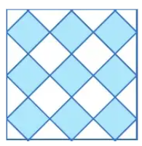
Quelles questions peut-on formuler à partir de l’image ? Discutez en binômes.
O
L’enseignant donne 30 secondes aux binômes pour discuter puis donne la parole à certains d’eux.
Un carré
3cm
Notes:
Encourager les élèves à comprendre la construction puis à formuler des questions relatives à cette situation.

Slide 12
Voici quelques problèmes qu’on peut-on formuler à partir de l’image.
O
L’enseignant donne la parole à certains binômes pour présenter les questions qu’ils ont formulé. .
Quelle est l’aire de la partie colorée en bleu du carré de coté 3?
Quel est le nombre de carrés dans la figure?
…etc
Notes:
On encourage les élèves et citer d’autres exemples s’ils sont proposés par les élèves.

Slide 13

Activité rituelle
3 min

Slide 14
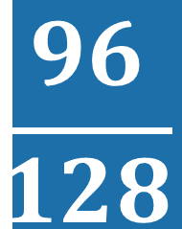
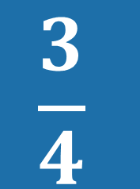


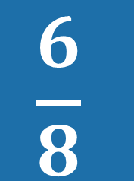

Observer puis compléter ?
O
L’enseignant donne 30s aux élèves pour réfléchir, puis invite deux ou trois d'entre eux à répondre.
Observer puis compléter les fractions:
$$\frac{3}{4}$$
$$\frac{6}{8}$$
$$\frac{96}{128}$$
;
;
;
;
;
Notes:
L’enjeu serait de stimuler le bon sens et d’inciter les élèves à répondre rapidement.

Slide 15




Voici la bonne réponse :
O
L’enseignant affiche et explique la réponse.
$$\frac{3}{4}$$
$$\frac{6}{8}$$
12
24
48
$$\frac{96}{128}$$
;
;
;
;
;
16
32
64

Slide 16

Lexique
1 min

Slide 17
Notez bien que ces mots en français seront utilisés au cours de cette séance et pendant toute la leçon.
Donnez la traduction de ces termes en arabe.
O
L’enseignant affiche le lexique et invite quelques élèves à le lire à haute voix.
Réduction
Numérateur
Dénominateur
Simplifier

Slide 18
Prenez la traduction sur votre livret.
O
L’enseignant demande d’écrire le lexique sur le livret.
Réduction | اختزال
Numérateur | بسط
Dénominateur | مقام
Simplifier | بسّط
Page 10

Slide 19

Déclaration de l’objectif
de la séance
1 min

Slide 20
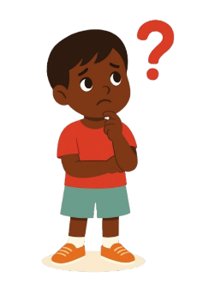
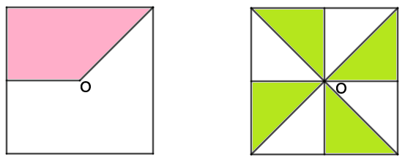
Quelle est l’aire de la partie colorée?
O
L’enseignant montre l’image, fait observer les deux objets, invite les élèves à exprimer leurs idées.
Les deux carrés sont identiques. Quelle est l’aire de la partie colorée?
1
…
…
…
…
Notes:
Noter que O est le centre du carré et que les points considérés sont les milieux des cotés.

Slide 21
A la fin de cette séance, vous serez capables de :
O
L’enseignant déclare l’objectif sans aucune explication.
Réduire au même dénominateur

Slide 22



Activités préparatoires
3 min

Slide 23
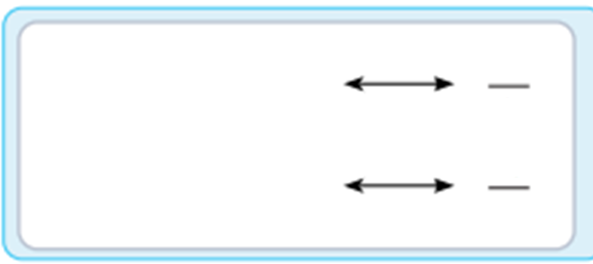
Observez l’exemple puis compléter :
P
L’enseignant lit l’exemple puis donne 15s aux élèves pour réfléchir avant de répondre oralement.
1
2
2
4
Notes:
Rappeler l’unité et lire à haute voix la fraction 2/3

Slide 24
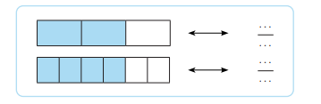
Observez l’exemple puis compléter :
P
L’enseignant lit l’exemple puis donne 15s aux élèves pour réfléchir avant de répondre oralement.
2
3
4
6
Notes:
Rappeler l’unité et lire à haute voix la fraction 2/3

Slide 25
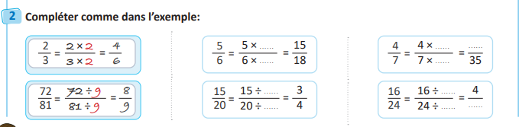
Observez l’exemple puis compléter :
P
L’enseignant lit l’exemple puis donne 15s aux élèves pour réfléchir avant de répondre oralement.
Notes:
Rappeler l’unité et lire à haute voix la fraction 2/3

Slide 26

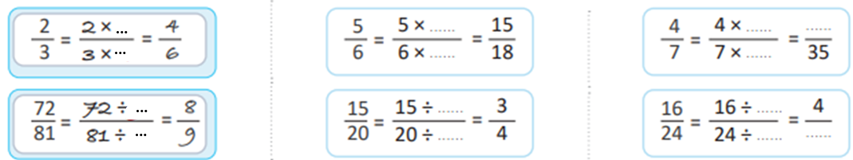
Observez l’exemple puis compléter :
P
L’enseignant lit l’exemple puis donne 15s aux élèves pour réfléchir avant de répondre oralement.
2
2
9
9
Notes:
Rappeler l’unité et lire à haute voix la fraction 2/3

Slide 27
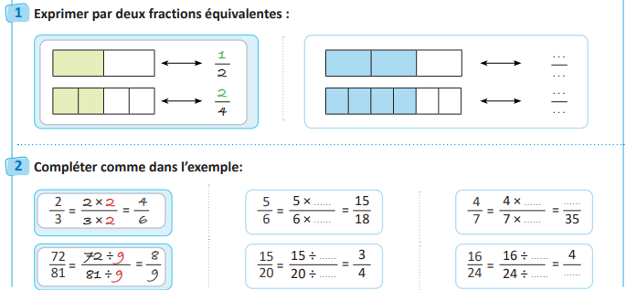
Prenez la correction sur vos livrets.
P
L’enseignant donne 30s aux élèves pour recopier la correction sur les livrets.
2
3
4
6
3
5
20
3
5
5
4
5
4
6
Page 10

Slide 28



Tâche principale
15 min

Slide 29
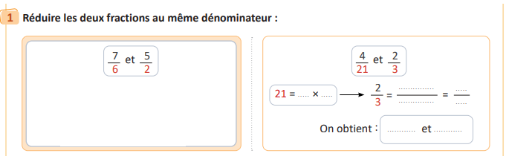




Voici comment on détermine par des fractions
M
L’enseignant incite les élèves à suivre.
Multiplier par 3 le dénominateur.
3
3
Multiplier par 3 le numérateur.
Noter que 6 est un multiple de 2

Slide 30

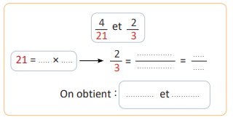
Réduire au même dénominateur les deux fractions
VdC
L'enseignant choisit au hasard deux élèves pour justifier oralement leur démarche.

Slide 31




Prenez la correction sur vos livrets.
M
L’enseignant donne 30s aux élèves pour recopier la correction sur les livrets.
7
2
$$×$$
14
7
3
7
3
$$×$$
21
$$\frac{4}{21}$$
$$\frac{14}{21}$$
Page 10

Slide 32
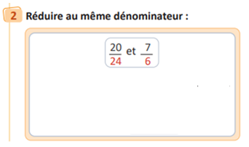




Voici comment on simplifie une fraction pour obtenir une fraction équivalente.
M
L’enseignant incite les élèves à voir que ces deux règles sont équivalentes (utiliser l’une ou l’autre selon les cas).
Diviser par 4 le dénominateur.
4
4
Diviser par 4 le numérateur
Noter que 24 est un multiple de 4

Slide 33
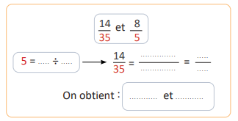




Réduire au même dénominateur les deux fractions
VdC
L'enseignant choisit au hasard deux élèves pour justifier oralement leur démarche.
$$÷$$
7
2
35
14
7
$$÷$$
7
35
5
$$\frac{2}{5}$$
$$\frac{8}{5}$$

Slide 34
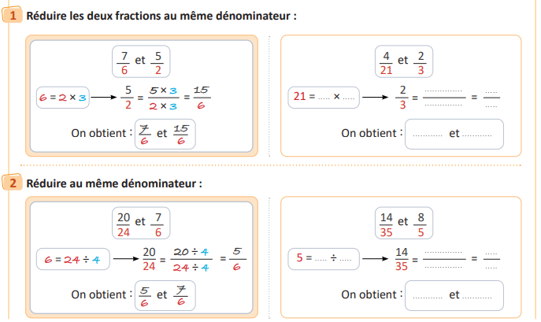
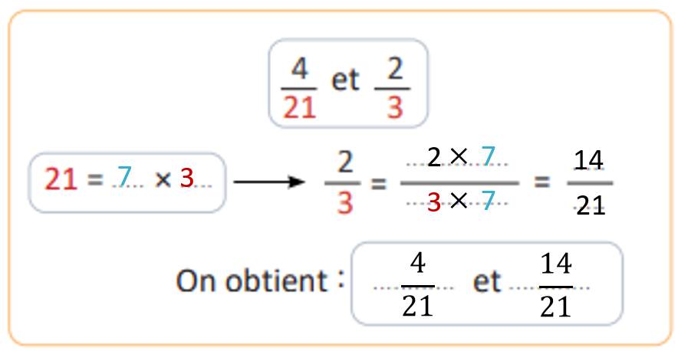
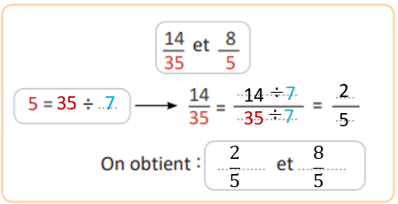
Prenez la correction sur vos livrets.
M
L’enseignant donne 30s aux élèves pour recopier la correction sur les livrets.
Page 10

Slide 35
Pratique en binôme
5 min

Slide 36

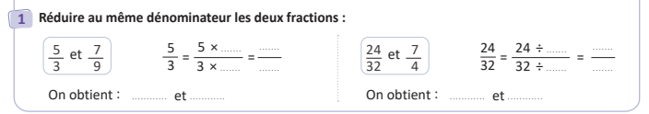
Travaillez individuellement puis discutez en binômes vos réponses.
L'enseignant accorde 2 min au travail individuel puis une minute de discussion. Il circule pour contrôler et donner des
indications en cas de blocage.
Page 11

Slide 37


Prenez la correction sur vos livrets.
L’enseignant explique la réponse et donne 30s aux élèves pour recopier la correction sur les livrets.
x
3
5
5
15
24
8
$$÷$$
24
3
=
=
=
9
=
3
3
3
32
4
x
$$÷$$
32
8
Donc les fractions sont
Donc les fractions sont
15
7
et
3
7
et
9
9
Page 11
4
4

Slide 38
Pratique autonome :
Travail individuel et défi
20 min

Slide 39
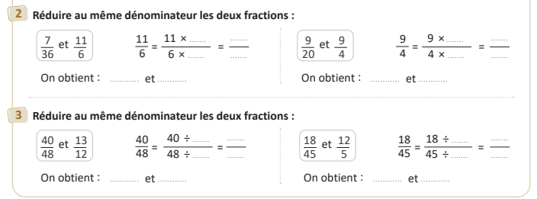
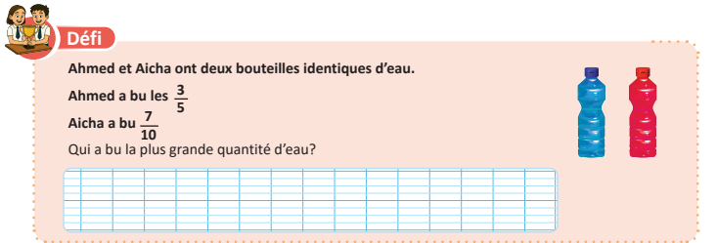
Prenez votre livret et votre crayon, puis répondez individuellement aux exercices. Vous avez 10 min.
PA
L’enseignant vérifie les productions des élèves, donne une aide individuelle en cas de difficulté et oriente les élèves ayant
terminé vers le défi.

Slide 40

Le temps est terminé. Voyons ensemble la solution des exercices.
PA
L’enseignant accorde 5 min pour donner l’occasion aux élèves de présenter leurs productions et les corrige.
Temps Écoulé

Slide 41
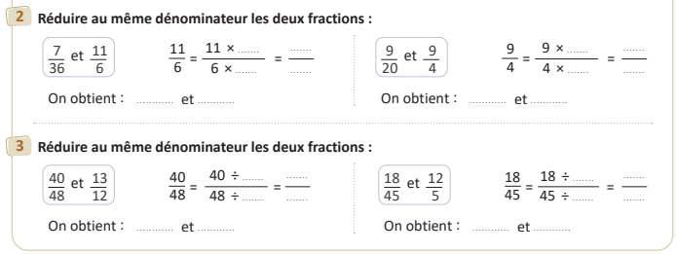








Prenez la correction sur vos livrets.
PA
L’enseignant donne 5 min aux élèves pour recopier la correction sur les livrets. Il propose une solution au défi s’il reste
assez de temps.
6
66
5
45
6
36
5
20
$$\frac{66}{36}$$
$$\frac{9}{20}$$
$$\frac{45}{20}$$
$$\frac{7}{36}$$
4
10
9
2
4
12
9
5
$$\frac{10}{12}$$
$$\frac{13}{12}$$
$$\frac{2}{5}$$
$$\frac{12}{5}$$
Page 11

Slide 42

Clôture
3 min

Slide 43
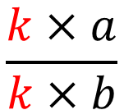
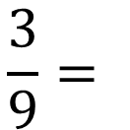
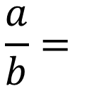
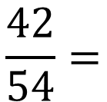
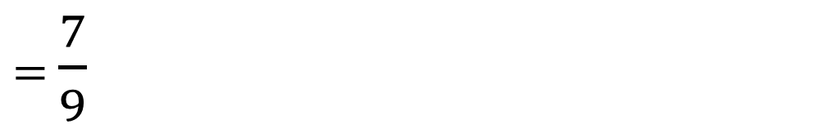
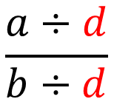

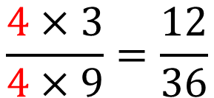
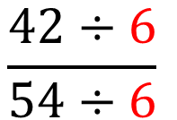
Dans cette séance on a vu comment réduire au même dénominateur deux fractions, en utilisant l’une des deux règles à retenir :
C
L’enseignant donne un rappel de la séance.
1°/ Multiplier numérateur et dénominateur par un même nombre non nul :
$$\frac{3}{9}=$$
$$\frac{4×3}{4×9}=\frac{12}{36}$$
$$\frac{a}{b}=$$
$$\frac{k×a}{k×b}$$
(k non nul )
2°/ Diviser numérateur et dénominateur par un diviseur commun d :
$$\frac{a÷d}{b÷d}$$
$$\frac{42}{54}=$$
$$\frac{42÷6}{54÷6}$$
$=$ $\frac{7}{9}$
(d diviseur commun de a et b )
$$\frac{a}{b}=$$

Slide 44
Voici le lexique que nous avons appris aujourd’hui.
C
L’enseignant donne un rappel de la séance.
Mots importants
Réduction
اختزال
Numérateur
بسط
Dénominateur
مقام
Simplifier
بسّط

Slide 45
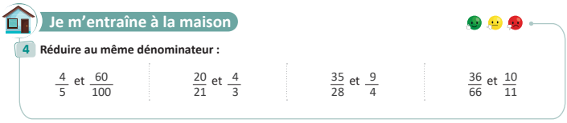
Voici l’exercice à faire à la maison pour la séance prochaine.
C
L’enseignant incite les élèves à faire l’exercice à la maison et clore la séance.

Slide 46

Fin de la séance

